Slide 1
GERÊNCIA DE INFRAESTRUTURA DE TI
Aula: 10
Prof.: Fabrício Varajão

Slide 2
Conteúdo
Operação de serviço
  Propósito;
  Objetivos;
  Processos;
  Atividades;
  Funções.

Slide 3
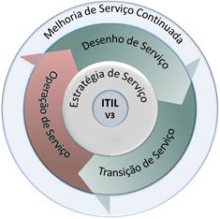
Operação de Serviço

Slide 4
Operação de Serviço
Mantém o serviço em operação;
É a fase mais prolongada do ciclo de vida, pois mantém o serviço até que este perca utilidade;
Engloba processos e funções operacionais, diferente das fases anteriores que são estratégicas e táticas.

Slide 5
Operação de Serviço
Objetivos:
  Entregar e suportar os serviços com eficiência e eficácia;
  Assegurar que o valor está sendo entregue aos clientes através dos serviços oferecidos;
  Realizar a estratégia através da Operação de Serviço;
  Manter a estabilidade e adaptar-se às mudanças no negócio e no ambiente tecnológico;
  Implantar processos que facilitem a operação do serviço no dia-a-dia.

Slide 6

Operação de Serviço
Coordenar e realizar as atividades e processos requeridos para entregar e gerenciar serviços em níveis acordados com usuários e clientes.

Slide 7
Operação de Serviço
Coordenar e realizar as atividades e processos requeridos para entregar e gerenciar serviços em níveis acordados com usuários e clientes.
É também responsável pelo gerenciamento contínuo da tecnologia que é usada para entregar e fornecer suporte aos serviços.

Slide 8
Operação de Serviço
Alguns conceitos:
  Requisição de Serviço;
  Evento;
  Alerta;
  Incidente;
  Problema;
  Solução de Contorno;
  Erro Conhecido e Base de Erros Conhecidos;
  Impacto, Urgência e Prioridade;
  Papel da Comunicação;
  Princípios Chave.

Slide 9
Operação de Serviço
Alguns conceitos:
  Requisição de Serviço;
  Evento;
  Alerta;
  Incidente;
  Problema;
  Solução de Contorno;
  Erro Conhecido e Base de Erros Conhecidos;
  Impacto, Urgência e Prioridade;
  Papel da Comunicação;
  Princípios Chave.
Pedido de informação para uma mudança ou para acessar um serviço de TI. Normalmente é atendida pela Central de Serviço e não requer a abertura de uma requisição de mudança (RDM). Exemplos: resetar uma senha, trocar um cartucho de tinha, informações, dúvidas.

Slide 10
Operação de Serviço
Alguns conceitos:
  Requisição de Serviço;
  Evento;
  Alerta;
  Incidente;
  Problema;
  Solução de Contorno;
  Erro Conhecido e Base de Erros Conhecidos;
  Impacto, Urgência e Prioridade;
  Papel da Comunicação;
  Princípios Chave.
É uma notificação criada por um serviço, IC ou ferramenta de monitoramento causada pelo desvio de desempenho da infraestrutura ou de entrega do serviço. Requer-se normalmente que incidentes sejam registrados e uma ação seja tomada pelo pessoal de operações de TI. Exemplo o link de telefonia da filial A está indisponível.

Slide 11
Operação de Serviço
Alguns conceitos:
  Requisição de Serviço;
  Evento;
  Alerta;
  Incidente;
  Problema;
  Solução de Contorno;
  Erro Conhecido e Base de Erros Conhecidos;
  Impacto, Urgência e Prioridade;
  Papel da Comunicação;
  Princípios Chave.
É um aviso ou advertência sobre uma meta, mudança ou falha que ocorreu. É criado e controlado por ferramentas de Gerenciamento de Sistemas e pelo processo de Gerenciamento de Evento. Exemplo: o uso de memória RAM do servidor de e-mail ultrapassou 75%. Um alerta normalmente não é registrado como incidente, é apenas um aviso.

Slide 12
Operação de Serviço
Alguns conceitos:
  Requisição de Serviço;
  Evento;
  Alerta;
  Incidente;
  Problema;
  Solução de Contorno;
  Erro Conhecido e Base de Erros Conhecidos;
  Impacto, Urgência e Prioridade;
  Papel da Comunicação;
  Princípios Chave.
É uma interrupção inesperada ou redução na qualidade de um serviço de TI. Pode ser uma falha de um IC que ainda não impactou o serviço. Exemplo: o usuário liga para a Central de Serviços informando que a tela do sistema A está muito lenta ou está indisponível.

Slide 13
Operação de Serviço
É a causa de um ou mais incidentes. O processo de Gerenciamento de Problema é responsável pela investigação da causa-raiz. Exemplo: toda vez que o usuário executa o relatório XY do sistema A, a tela trava. Para esta situação registra-se o incidente. Se não se sabe a causa-raiz, registra-se o problema.
Alguns conceitos:
  Requisição de Serviço;
  Evento;
  Alerta;
  Incidente;
  Problema;
  Solução de Contorno;
  Erro Conhecido e Base de Erros Conhecidos;
  Impacto, Urgência e Prioridade;
  Papel da Comunicação;
  Princípios Chave.

Slide 14
Operação de Serviço
Alguns conceitos:
  Requisição de Serviço;
  Evento;
  Alerta;
  Incidente;
  Problema;
  Solução de Contorno;
  Erro Conhecido e Base de Erros Conhecidos;
  Impacto, Urgência e Prioridade;
  Papel da Comunicação;
  Princípios Chave.
É um meio temporário de resolver questões ou dificuldades. Exemplo típico: reiniciar servidor.
Para incidentes que não têm um registro de problema associado são documentadas dentro do próprio registro de incidente;
Para problemas são documentadas nos registros de erros conhecidos.

Slide 15
Operação de Serviço
Alguns conceitos:
  Requisição de Serviço;
  Evento;
  Alerta;
  Incidente;
  Problema;
  Solução de Contorno;
  Erro Conhecido e Base de Erros Conhecidos;
  Impacto, Urgência e Prioridade;
  Papel da Comunicação;
  Princípios Chave.
É um problema que tem a causa-raiz documentada e uma Solução de Contorno identificada. Erros Conhecidos são criados no ciclo de vida do processo de Gerenciamento de Problema. A Base é o local onde se registram os Erros Conhecidos. São utilizados no Gerenciamento de Incidentes e faz parte do Sistema de Gerenciamento do Conhecimento de Serviços e pode ser disponibilizada aos usuários.

Slide 16
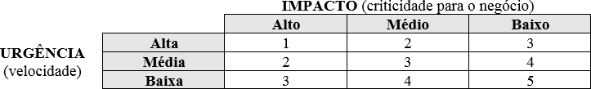
Operação de Serviço
Alguns conceitos:
  Requisição de Serviço;
  Evento;
  Alerta;
  Incidente;
  Problema;
  Solução de Contorno;
  Erro Conhecido e Base de Erros Conhecidos;
  Impacto, Urgência e Prioridade;
  Papel da Comunicação;
  Princípios Chave.
É importante avaliar o impacto e a urgência de incidentes, problemas ou mudanças nos processos de negócio para determinar a sua prioridade.
Combine Impacto e Urgência para determinar a prioridade.

Slide 17
Operação de Serviço
Alguns conceitos:
  Requisição de Serviço;
  Evento;
  Alerta;
  Incidente;
  Problema;
  Solução de Contorno;
  Erro Conhecido e Base de Erros Conhecidos;
  Impacto, Urgência e Prioridade;
  Papel da Comunicação;
  Princípios Chave.
A comunicação entre as equipes de TI, departamentos, usuários, clientes, tem um papel muito importante. Deve haver uma política de comunicação em cada time ou departamento e para cada processo de operação.

Slide 18
Operação de Serviço
Deve conseguir balancear:
Visão interna e nos negócios: só interna faz focar em sistema que não atendem ao negócio, só no cliente faz prometer o que não consegue entregar;
Ser ágil e ter estabilidade: só estabilidade a tornará lenta, ser ágil demais não planejará adequadamente;
Qualidade dos serviços e custo: ofereça serviços dentro dos níveis acordados, dificilmente terá alta qualidade com baixo custo;
Reativa e proativa: pró-atividade demais custa muito caro, inovar continuamente pode fugir do foco real.
Alguns conceitos:
  Requisição de Serviço;
  Evento;
  Alerta;
  Incidente;
  Problema;
  Solução de Contorno;
  Erro Conhecido e Base de Erros Conhecidos;
  Impacto, Urgência e Prioridade;
  Papel da Comunicação;
  Princípios Chave.

Slide 19
Operação de Serviço
Processos:
  Gerenciamento de Incidente;
  Gerenciamento de Evento;
  Cumprimento de Requisição;
  Gerenciamento de Problema;
  Gerenciamento de Acesso.

Slide 20
Operação de Serviço
Processos:
  Gerenciamento de Incidente;
  Gerenciamento de Evento;
  Cumprimento de Requisição;
  Gerenciamento de Problema;
  Gerenciamento de Acesso.

Slide 21
Processo: Gerenciam. de Incidente
Este processo vai lidar com todos os incidentes. Estes incidentes podem ser as falhas, dúvidas e consulta que são reportadas pelos usuários.
A meta deste processo é restaurar a operação normal do serviço o mais rápido possível e minimizar os impactos adversos nas operações do negócio, portanto garantindo que os melhores níveis possíveis de qualidade de serviço e de disponibilidade sejam mantidos.

Slide 22
Processo: Gerenciam. de Incidente
Elementos tratados:
  Limites de Tempo;
  Modelos de Incidente;
  Incidentes Graves.

Slide 23
Processo: Gerenciam. de Incidente
Elementos tratados:
  Limites de Tempo;
  Modelos de Incidente;
  Incidentes Graves.
Acorda os limites de tempo para todas as etapas na resolução de incidentes e usa as metas do ANS e de contratos com fornecedores para que os incidentes sejam resolvidos dentro de tempo hábil sem infringir o ANS com os clientes.

Slide 24
Processo: Gerenciam. de Incidente
Elementos tratados:
  Limites de Tempo;
  Modelos de Incidente;
  Incidentes Graves.
Serve para determinar os passos que são necessários para executar o processo corretamente. Ou seja: processar certos tipos de incidentes que são comuns. Desta forma os incidentes podem ser resolvidos dentro dos prazos acordados.

Slide 25
Processo: Gerenciam. de Incidente
Elementos tratados:
  Limites de Tempo;
  Modelos de Incidente;
  Incidentes Graves.
Recomenda-se que exista um procedimento em separado para tratar incidentes graves, pois eles precisam ser resolvidos com urgência.

Slide 26
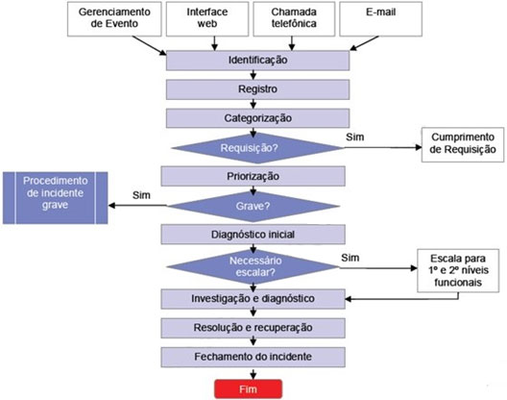
Processo: Gerenciam. de Incidente

Slide 27
Processo: Gerenciam. de Incidente
Responsável: Gerente de Incidente:
  Buscar a eficiência e eficácia do processo;
  Produzir informações gerenciais, como relatórios de atendimento e de tipos de incidentes;
  Gerenciar o trabalho das equipes de suporte (de 1º e 2º níveis);
  Gerenciar os incidentes graves;
  Desenvolver e manter processo e procedimentos.
Também há responsabilidade das equipes de suporte que poderão ser agrupadas em níveis e com responsabilidades distintas.

Slide 28
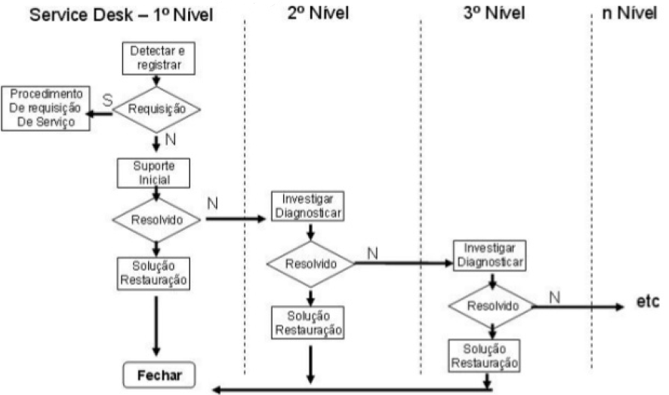
Processo: Gerenciam. de Incidente

Slide 29
Operação de Serviço
Processos:
  Gerenciamento de Incidente;
  Gerenciamento de Evento;
  Cumprimento de Requisição;
  Gerenciamento de Problema;
  Gerenciamento de Acesso.

Slide 30
Processo: Gerenciam. de Evento
Evento é qualquer ocorrência detectável ou discernível que seja significativa para a gestão da infraestrutura de TI ou para a entrega do serviço de TI;
Eventos são tipicamente notificações criadas por um serviço de TI, IC ou ferramenta de monitoração.

Slide 31
Processo: Gerenciam. de Evento
Dois tipos de ferramentas de monitoração:
  Ativas: Avaliam ICs para determinar sua situação e disponibilidade. Qualquer exceção vai gerar um alerta que precisa ser comunicado à ferramenta ou à equipe apropriada para uma ação corretiva;
  Passivas: Detectam e correlacionam alertas operacionais ou comunicações geradas por ICs. Este processo tem como objetivo proporcionar e fornecer entradas para muitos processos e atividades da Operação de Serviço.

Slide 32
Processo: Gerenciam. de Evento
Tipos de eventos:
  Indicam uma operação normal: Indicam que o serviço está funcionando;
  Indicam uma operação anormal: Por exemplo: o usuário tentou entrar na aplicação e não conseguiu, então um log é registrado com esta informação;
  Sinalizam uma operação não usual mas que não é excepcional: Eles fornecem uma indicação de que a situação requer um pouco mais de supervisão. Por exemplo: a memória do serviço está 5% acima do nível mais alto aceitável.

Slide 33
Processo: Gerenciam. de Evento
Classificação de eventos:
  Informativo (Informational): O usuário logou-se na aplicação; O job agendado foi executado;
  Alerta (Warning/Alert): O tempo de transação está 15% maior que o normal; A utilização da memória está 10% acima do aceitável;
  Exceção (Exception): O software de coleta identificou um software não autorizado no PC. Ocorreu uma situação não usual no processo.

Slide 34
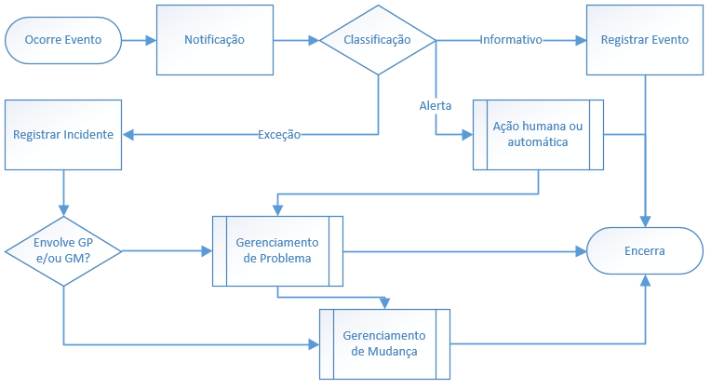
Processo: Gerenciam. de Evento

Slide 35
Processo: Gerenciam. de Evento
Responsável: Delegadas às funções de TI:
  Central de Serviço: Comunica as informações para quem for necessário; investiga e resolve eventos - escala para o grupo de operações apropriado;
  Desenho de Serviço: Classifica e define mecanismos de correlações e auto respostas;
  Transição de Serviço: Assegura o funcionamento apropriado;
  Operação de Serviço: Executa o Gerenciamento de Eventos para os sistemas que estão sob os seus controles;
  Gerenciamento de Aplicações e Técnico: São envolvidos em eventos relacionados.

Slide 36
Operação de Serviço
Processos:
  Gerenciamento de Incidente;
  Gerenciamento de Evento;
  Cumprimento de Requisição;
  Gerenciamento de Problema;
  Gerenciamento de Acesso.

Slide 37
Processo: Cumprim. de Requisição
Podem ser: uma requisição para mudar uma senha, instalar um software em uma estação de trabalho, realocar alguns itens do equipamento de desktop ou apenas uma pergunta requisitando uma informação;
Pela escala, pela natureza de frequência e baixo risco, este tipo de solicitação pode ser tratado por um processo separado em vez de congestionar os processos de Ger. de Incidente e Ger. de Mudança.

Slide 38
Processo: Cumprim. de Requisição
A propriedade do Cumprimento de Requisição fica com a Central de Serviço, que monitora, escala, despacha e frequentemente preenche as requisições dos usuários.
  As equipes de Central de Serviço e do Gerenciamento de Incidente irão lidar com as requisições de serviço;
  O preenchimento eventual de requisições pode ser feito pelos times de Operação de Serviço ou seus departamentos, e/ou por fornecedores externos como apropriado.

Slide 39
Operação de Serviço
Processos:
  Gerenciamento de Incidente;
  Gerenciamento de Evento;
  Cumprimento de Requisição;
  Gerenciamento de Problema;
  Gerenciamento de Acesso.

Slide 40
Processo: Gerenciam. de Problema
Tem a intenção de encontrar erros conhecidos na infraestrutura de TI. Tudo que se faz neste processo é focado em:
  Encontrar qual é o erro conhecido (controle de problema → diagnóstico);
  Identificar soluções alternativas para a remoção do erro conhecido (controle de erro);
  Emitir uma requisição de mudança para requisitar que a supressão ocorra;
  Depois que mudança é feita, checar se o erro conhecido foi removido.

Slide 41
Processo: Gerenciam. de Problema
O objetivo primário do processo é evitar que problemas e incidentes resultantes aconteçam, eliminar incidentes recorrentes e minimizar o impacto de incidentes que não podem ser evitados;
Mantém informações sobre problemas e resoluções, e soluções de contornos apropriadas para que a organização seja capaz de, com o tempo, reduzir o número de impacto de incidentes.

Slide 42
Processo: Gerenciam. de Problema
Ger. de Incidente X Ger. de Problema:
  O Ger. de Incidente foca a recuperação rápida do serviço. Para tanto, será necessário utilizar soluções de contorno disponíveis na base de erros conhecidos;
  O Ger. de Incidente não faz a investigação estruturada a fim de encontrar a verdadeira causa-raiz do incidente;
  O Ger. de Problema foca a identificação da causa-raiz do problema e o desenvolvimento de uma proposta para remover definitivamente o erro da infraestrutura.

Slide 43
Processo: Gerenciam. de Problema
Atividades do Ger. de Problema reativo:
  Identificação;
  Registro;
  Categorização;
  Priorização;
  Investigação e diagnóstico;
  Decisão sobre a solução de contorno;
  Identificação de erros conhecidos;
  Resolução;
  Conclusão;
  Revisão;
  Correção de erros identificados.

Slide 44
Processo: Gerenciam. de Problema
Responsável: Gerente de Problema e GRPs:
  Acompanhar os Grupos de Resolução de Problemas (GRP) para assegurar que eles cumpram a resolução dos problemas dentro das metas do ANS;
  Propriedade e proteção do banco de dados de erros conhecidos;
  Controlar o registro de todos os erros conhecidos;
  Acompanhar o fechamento formal de todos os registros de problemas;
  Organizar, conduzir, documentar e acompanhar todas as atividades de revisão.
GRPs: Podem ser grupos de suporte mais técnicos ou fornecedores externos.

Slide 45
Operação de Serviço
Processos:
  Gerenciamento de Incidente;
  Gerenciamento de Evento;
  Cumprimento de Requisição;
  Gerenciamento de Problema;
  Gerenciamento de Acesso.

Slide 46
Processo: Gerenciam. de Acesso
Irá ajudar a organização a manter a confidencialidade das suas informações de uma forma mais efetiva;
O Gerenciamento da Segurança da Informação que vimos na fase de Desenho de Serviço define as políticas de segurança, enquanto o Gerenciamento de Acesso executa o que foi definido a partir destas políticas;
É a parte operacional da segurança da informação.

Slide 47
Processo: Gerenciam. de Acesso
Conceitos:
  Acesso;
  Identidade;
  Direitos;
  Serviços dos grupos de serviços;
  Serviços de diretório.

Slide 48
Processo: Gerenciam. de Acesso
Conceitos:
  Acesso;
  Identidade;
  Direitos;
  Serviços dos grupos de serviços;
  Serviços de diretório.
É o nível que estende a funcionalidade ou dados que um usuário pode usar.

Slide 49
Processo: Gerenciam. de Acesso
Conceitos:
  Acesso;
  Identidade;
  Direitos;
  Serviços dos grupos de serviços;
  Serviços de diretório.
Informação ÚNICA que distingue um indivíduo, verifica o status. Exemplo: o nome do login de acesso à rede

Slide 50
Processo: Gerenciam. de Acesso
Conceitos:
  Acesso;
  Identidade;
  Direitos;
  Serviços dos grupos de serviços;
  Serviços de diretório.
Configurações atuais que permitem o acesso dos usuários. Também conhecido como “privilégios”

Slide 51
Processo: Gerenciam. de Acesso
Conceitos:
  Acesso;
  Identidade;
  Direitos;
  Serviços dos grupos de serviços;
  Serviços de diretório.
Acesso a um conjunto de serviços ou grupos de usuários, mas não o acesso separado aos serviços. É convencional criar-se um perfil-padrão (ou grupo) e associar usuários a este perfil.

Slide 52
Processo: Gerenciam. de Acesso
Conceitos:
  Acesso;
  Identidade;
  Direitos;
  Serviços dos grupos de serviços;
  Serviços de diretório.
Refere-se a uma ferramenta que permite gerenciar acessos e direitos. Por exemplo: a plataforma de servidores Microsoft oferece um serviço chamado Active Directory que cadastra todos os usuários da rede.

Slide 53
Processo: Gerenciam. de Acesso
Atividades:
  Verifica da legitimidade das requisições;
  Fornece os direitos;
  Monitora o status de Identidade;
  Registra e monitora acesso;
  Remove e limita direitos;

Slide 54
Processo: Gerenciam. de Acesso
Responsável: Delegadas às funções de TI:
  Central de Serviço: Verificar a validade da requisição de acesso comparando-a com uma tabela de autoridades (só para os níveis mais baixos ou vai escalar à níveis mais altos);
  Gerenciamento Técnico e de Aplicações: Desenho de Serviço: assegura que controles simplificados foram construídos e define contramedidas para abusos; Transição de Serviço: testa os controles projetados; Operações de Serviço: executa o Gerenciamento de Acesso para os sistemas dentro de suas áreas de controle, e vai lidar com incidentes e problemas relacionados a acesso.
  Gerenciamento de Operações de TI: Assegurar que os POPs atendem as questões do Gerenciamento de Acesso. Reportarão acessos existentes e requisições que foram rejeitadas.

Slide 55
Operação de Serviço
São agrupamentos de pessoas com o objetivo de executar atividades em comum.
Funções:
  Central de Serviços;
  Gerenciamento Técnico;
  Gerenciamento de Aplicações;
  Gerenciamento de Operações de TI;
  Gerenciamento de Aplicação x Desenvolvimento.

Slide 56
Operação de Serviço
Funções:
  Central de Serviços;
  Gerenciamento Técnico;
  Gerenciamento de Aplicações;
  Gerenciamento de Operações de TI;
  Gerenciamento de Aplicação x Desenvolvimento.

Slide 57
Funções: Central de Serviços
É uma unidade funcional que está envolvida em vários eventos de serviço, como por exemplo atender a chamadas por telefone ou via web, lidar com eventos da infraestrutura que são reportados automaticamente etc.;
Deve funcionar como um ponto único de contato para os usuários no dia-a-dia;
O foco primário é restabelecer o serviço normal para o usuário o mais rápido possível.

Slide 58
Funções: Central de Serviços
Mais alguns objetivos:
  Registrar todas as requisições relevantes;
  Fazer a categorização e priorização para cada requisição;
  Fornecer o suporte de primeiro nível;
  Realizar a investigação e diagnóstico inicial dos incidentes;
  Escalar requisições para os grupos técnicos responsáveis;
  Resolver os incidentes quando tiver habilidade para tal;
  Manter os usuários informados sobre os status de suas requisições;
  Fechar todas as requisições resolvidas.

Slide 59
Funções: Central de Serviços
Qualificações pessoais:
  Habilidades interpessoais, como ser:
    Paciente; Comunicativo; Amigo; Entusiasmado; Assertivo; Empático; Honesto.
  Entendimento dos serviços utilizados pelo negócio;
  Conhecimento técnico necessário para fornecer o suporte.

Slide 60
Funções: Central de Serviços
Para a montagem da central, considerar:
  Expectativas do cliente;
  Requisitos do negócio (orçamento e tempos de resposta para as chamadas);
  Complexidade dos serviços de TI;
  Número de usuários que serão atendidos;
  Tipos de incidentes e requisições de serviço;
  Período de cobertura para o atendimento;
  Tecnologias de suporte (central telefônica, software para registro de chamadas, acesso remoto etc.);
  Procedimentos e scripts para atendimento.

Slide 61
Funções: Central de Serviços
Papéis:
  Gerente da Central de Serviços: Gerencia todas as atividades da Central de Serviços. Atua como ponto de escalação para os supervisores. Reporta-se ao Gerente Sênior em questões onde há um impacto significativo no negócio. Participa das reuniões do comitê consultivo de mudanças.
  Supervisor da Central de Serviços: Gerencia os grupos de atendimento. Atua como um ponto de escalação quando os atendestes não conseguem resolver as chamadas.
  Analista de Suporte: Fornece o primeiro nível de suporte, atendendo chamadas telefônicas, lidando com incidentes e requisições de serviço.

Slide 62
Funções: Central de Serviços
Tipos de central de serviços:
  Local;
  Centralizada;
  Virtual;
  Siga o Sol.

Slide 63
Funções: Central de Serviços
Tipos de central de serviços:
  Local;
  Centralizada;
  Virtual;
  Siga o Sol.
É escolhido quando há necessidades específicas para cada unidade de negócio, onde o atendimento é facilitado devido ao fato de a equipe de suporte já estar implantada no local. Porém seu custo é maior pois mantém várias estruturas físicas.

Slide 64
Funções: Central de Serviços
Tipos de central de serviços:
  Local;
  Centralizada;
  Virtual;
  Siga o Sol.
Objetivo centralizar todas as solicitações de suporte em um único local. Este modelo leva à redução de custos operacionais, melhora o Gerenciamento de Serviços de TI e otimiza a utilização dos recursos.

Slide 65
Funções: Central de Serviços
Tipos de central de serviços:
  Local;
  Centralizada;
  Virtual;
  Siga o Sol.
A organização pode ter o pessoal de suporte espalhado em diversos países. Com o avanço das TICs é possível ter uma Central de Serviços que não tenha nenhuma posição física próxima ao usuário. Quando o usuário fizer a chamada para a Central, dependendo do horário ele poderá ser atendido por alguém que esteja em uma posição geográfica diferente.

Slide 66
Funções: Central de Serviços
Recomenda-se:
Ter processos em comum;
Uma ferramenta única de suporte;
Banco de dados compartilhados;
Cultura e idioma em comum.
Tipos de central de serviços:
  Local;
  Centralizada;
  Virtual;
  Siga o Sol.
Uma Central na Ásia atende as chamadas durante o horário comercial, e no final deste período a responsabilidade de atender os usuários é repassada para outra Central na Europa. Quando a Europa encerrar o expediente, repassará o atendimento para a Central nos Estados Unidos.

Slide 67
Operação de Serviço
Funções:
  Central de Serviços;
  Gerenciamento Técnico;
  Gerenciamento de Aplicações;
  Gerenciamento de Operações de TI;
  Gerenciamento de Aplicação x Desenvolvimento.

Slide 68
Funções: Gerenciamento Técnico
É a função responsável por fornecer habilidades técnicas para o suporte de serviços de TI e para o Gerenciamento da Infraestrutura de TI;
O Gerenciamento Técnico define os papéis dos grupos de suporte e também as ferramentas, processos e procedimentos necessários;
Ajudar a planejar, implantar e manter uma infraestrutura estável para suportar os processos de negócio.

Slide 69
Operação de Serviço
Funções:
  Central de Serviços;
  Gerenciamento Técnico;
  Gerenciamento de Aplicações;
  Gerenciamento de Operações de TI;
  Gerenciamento de Aplicação x Desenvolvimento.

Slide 70
Funções: Gerenciam. de Aplicações
É responsável por gerenciar aplicativos durante seu ciclo de vida;
Sua função é realizada por qualquer departamento, grupo ou equipe envolvida na gestão e suporte de aplicativos operacionais;
Ele também tem um papel importante no desenho, teste e melhoria de aplicativos que formam parte dos serviços de TI.

Slide 71
Funções: Gerenciam. de Aplicações
Tem um papel em todos os aplicativos, quer sejam comprados ou desenvolvidos em casa;
Uma das decisões-chave à qual ele contribui é a de comprar um aplicativo ou criá-lo.
O pessoal responsável pelo Gerenciamento de Aplicações pode ser distribuído em grupos. Dependendo da complexidade dos sistemas, poderá haver um grupo para cada aplicação: ERP; RH; CRM etc.

Slide 72
Operação de Serviço
Funções:
  Central de Serviços;
  Gerenciamento Técnico;
  Gerenciamento de Aplicações;
  Gerenciamento de Operações de TI;
  Gerenciamento de Aplicação x Desenvolvimento.

Slide 73
Funções: Geren. de Operações de TI
Responsável pela gestão contínua e manutenção de uma infraestrutura de TI de uma organização, para assegurar a entrega do nível acordado de serviço de TI ao negócio.

Slide 74
Funções: Geren. de Operações de TI
Objetivos:
  Manter o “status quo” para atingir a estabilidade dos processos e atividades cotidianas da organização;
  Propor melhorias para alcançar um serviço melhorado a um custo reduzido enquanto mantém a estabilidade;
  Uso de habilidades operacionais para diagnosticar e resolver qualquer falha que ocorra na operação de TI.

Slide 75
Funções: Geren. de Operações de TI
O Gerenciamento de Operações de TI consiste de duas subfunções:
  Controle de Operações de TI;
  Gerenciamento das Instalações.

Slide 76
Funções: Geren. de Operações de TI
O Gerenciamento de Operações de TI consiste de duas subfunções:
  Controle de Operações de TI;
  Gerenciamento das Instalações.
É composto por uma equipe de operadores que garante execução e monitoramento das atividades operacionais e eventos na infraestrutura:
Gerenciamento de console;
Agendamento de jobs;
Backup e restauração;
Impressão

Slide 77
Funções: Geren. de Operações de TI
O Gerenciamento de Operações de TI consiste de duas subfunções:
  Controle de Operações de TI;
  Gerenciamento das Instalações.
Gerencia a parte física do ambiente de TI:
Data centers;
Sites de recovery;
Contratos de data centers terceirizados;
Consolidação

Slide 78
Operação de Serviço
Funções:
  Central de Serviços;
  Gerenciamento Técnico;
  Gerenciamento de Aplicações;
  Gerenciamento de Operações de TI;
  Gerenciamento de Aplicação x Desenvolvimento.

Slide 79
Funções: Ger. Aplicação x Desenvolv.
A ITIL não fornece um modelo de boas práticas para o desenvolvimento de softwares. Para isto existem outros frameworks;
Mas normalmente um serviço de TI usa um software como componente;
O ciclo de vida do serviço tem algumas sobreposições com o ciclo de desenvolvimento de software.

Slide 80
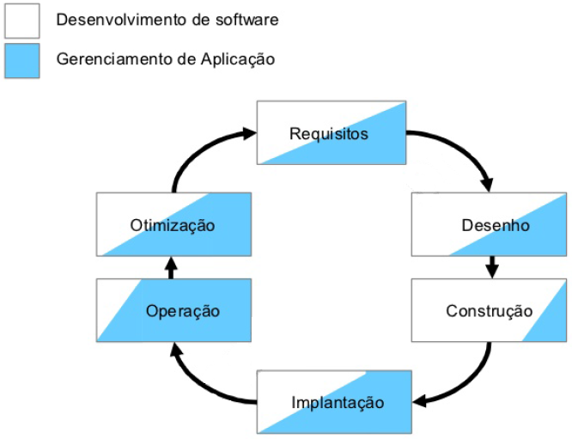
Funções: Ger. Aplicação x Desenvolv.
Mostra o envolvimento do pessoal do Desenvolvimento
e do Gerenc. de Aplicação em cada fase.

Slide 81
Conclusão
Fomos apresentados a quarta fase do ciclo de vida do GSTI segundo a ITIL V3;
Entendemos seu propósito e objetivos;
Vimos todas as suas atividades e processos;
Vimos também as funções existentes nesta fase;
Fomos apresentados a outros conceitos elementares como eventos, incidentes, acesso, direito, identidade, solução de contorno etc;
Vimos como são classificados os eventos, as ferramentas de monitoração;

Slide 82
Conclusão
Vimos como a ITIL orienta quando as operações da central de serviços e como as classifica e sua preocupação com as qualificações profissionais;
Entendemos também que a ITIL não orienta quanto ao desenvolvimento de aplicações, mas se preocupa com este segmento da TI no processo de Gerenciamento de Aplicação.

Slide 83
Atividades
Verificar o conteúdo disponível no site, principalmente até a página 77 da apostila.

Slide 84
Referências
VARAJÃO, F. F.. Gerência de Infraestrutura de TI. FIC – Faculdades Integradas Campograndenses. Rio de Janeiro, 2016. (Apostila)

